Slide 1





ΑΣΚΗΣΗ ΑΘΛΗΣΗ
ΚΙΝΗΤΙΚΗ - ΑΝΑΨΥΧΗ
Κ2-K3
ΑγΟ σε άλλες χώρες Διεθνείς Οργανισμοί - ΑγΟ στην Ελλάδα

Slide 2

Η ΑγΟ σε Άλλες Χώρες – Διεθνές Οργανισμοί
MULTI-SPORTS ORGANIZATIONS AND EVENTS / SPORT FOR ALL
The Association For International Sport for All (TAFISA)
International University Sports Federation (FISU)
International School Sport Federation (ISF)
International Catholic Schoolsport Federation (FISEC)
International Workers and Amateurs in Sports Confederation (CSIT)
International Military Sports Council (CISM)
International Police Sport Union (USIP)
International World Games Association (IWGA)
International Federation of Physical Education (FIEP)
Committee of the International Children's Games (CJIE/CICG)
International Masters Games Association (IMGA)
World Transplant Games Federation (WTGF)
Commonwealth Games Federation

Slide 3
ΕΥΡΩΠAIKH ENΩΣΗ - ΑγΟ
ΗΑSHTAGS
#BeActive awards
#BeInclusive Sport Awards
European Week of Sport
https://ec.europa.eu/sport/week
SHARE initiative
https://ec.europa.eu/sport/share-initiative_en

Slide 4
ΕΥΡΩΠAIKH ENΩΣΗ – ΠΟΛΙΤΙΚΕΣ ΑγΟ
EYΡΩΠΑΙΚΟ ΠΛΑΝΟ ΕΡΓΑΣΙΑΣ ΓΙΑ ΤΟΝ ΑΘΛΗΤΙΣΜΟ
https://data.consilium.europa.eu/doc/document/ST-9639-2017-INIT/en/pdf
ΛΕΥΚΗ ΒΙΒΛΟΣ ΓΙΑ ΤΟΝ ΑΘΛΗΤΙΣΜΟ
https://eur-lex.europa.eu/legal-content/EL/TXT/PDF/?uri=CELEX:42014Y0614(03)&from=EN
ΕΠΙΚΟΙΝΩΝΙΑ ΓΙΑ ΤΗΝ ΑΝΑΠΤΥΞΗ ΤΗΣ ΕΥΡΩΠΑΙΚΗΣ ΔΙΑΣΤΑΣΗΣ ΤΟΥ ΑΘΛΗΤΙΣΜΟΥ
https://eur-lex.europa.eu/legal-content/EL/TXT/PDF/?uri=CELEX:52011DC0012&from=EN

Slide 5
Η ΑγΟ στην Ελλάδα - Ο ρόλος του Πτυχιούχου ΤΕΦΑΑ
Qργάνωση, υλοποίηση, παρακολούθηση και υποστήριξη των Προγραμμάτων Άθλησης για Όλους και Αναπτυξιακού Αθλητισμού σε Τοπικό Περιφεριακό Πανελλήνιο επίπεδο.
H υποστήριξη και Ανάπτυξη του Αθλητικού Τουρισμού και εναλλακτικών δραστηριοτήτων άθλησης, άσκησης και αναψυχής και των φορέων που τις υλοποιούν.
H διάδοση και προώθηση της δια βίου άθλησης και υγιούς διατροφής, η διαχείριση χρηματοδοτούμενων προγραμμάτων, η διαμόρφωση πολιτικών για την απλούστευση και σύντμηση των διοικητικών διαδικασιών και η παρακολούθηση, ο προγραμματισμός και η βέλτιστη αξιοποίηση του ανθρώπινου δυναμικού.
Η προώθηση Διαβαλκανικών Μεσογειακών Ευρωπαϊκών Διεθνών Αθλητικών Σχέσεων , η διασύνδεση με Παγκόσμιους και Ευρωπαϊκούς Αθλητικούς Οργανισμούς και Θεσμούς, η προώθηση και προβολή του αθλητισμού στην Ελλάδα και διεθνώς.
Η καταγραφή και παρακολούθηση Αθλητικών Φορέων Άθλησης για Όλους και Εναλλακτικού Αθλητισμού

Slide 6
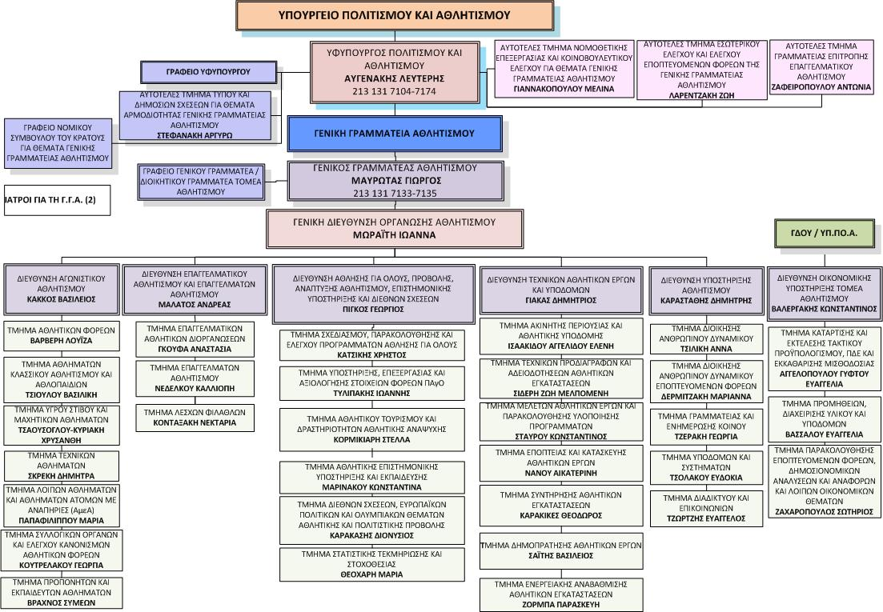


Η ΑγΟ στην Ελλάδα ΓΓΑ
Η ΑγΟ στην Ελλάδα
ΓΓΑ

Slide 7
Η ΑγΟ στην Ελλάδα ΓΓΑ
Την κατάρτιση και αναμόρφωση του Οργανωτικού Πλαισίου λειτουργίας των Προγραμμάτων «Άθληση για Όλους» (ΠΑγΟ) καθώς και την παρακολούθηση υλοποίησης των εγκεκριμένων κάθε φορά προγραμμάτων.
Την καταγραφή, την επεξεργασία, την αξιολόγηση και την έγκριση των αιτημάτων που υποβάλλουν οι φορείς για την υλοποίηση των προγραμμάτων «Άθληση για Όλους» και τη μέριμνα για την εισήγηση και έκδοση της σχετικής Κοινής Υπουργικής Απόφασης (Κ.Υ.Α.) των θέσεων Πτυχιούχων Φυσικής Αγωγής που είναι αναγκαίες για την υλοποίηση των ανωτέρω προγραμμάτων.
Την πιστοποίηση των συνεργαζόμενων φορέων που υποβάλλουν αίτηση-πρόταση υλοποίησης ΠΑγΟ στη Γενική Γραμματεία Αθλητισμού και την έκδοση της σχετικής διοικητικής πράξης.
Την καταγραφή, επεξεργασία, αξιολόγηση και έγκριση των αιτημάτων που υποβάλλουν οι φορείς για την υλοποίηση των προγραμμάτων γενικών και ειδικών «Άθλησης για Όλους».
Την πραγματοποίηση επιτόπιων ελέγχων στους φορείς υλοποίησης των προγραμμάτων «Άθληση για Όλους».
Τη τήρηση και προβολή «Αθλητικού Χάρτη» για την υλοποίηση των προγραμμάτων «Άθληση για Όλους» σε συνεργασία με τα αρμόδια Τμήματα.

Slide 8
Η ΑγΟ στην Ελλάδα ΓΓΑ
Εισήγηση λήψης μέτρων και σχεδιασμού προγραμμάτων που αποβλέπουν στη σωστή άθληση, στην καλλιέργεια και στη διάδοση αθλητικών προγραμμάτων και αθλητικών εκδηλώσεων στη σχολική και πανεπιστημιακή κοινότητα, στους εργασιακούς και στρατιωτικούς χώρους, κλπ.
Κατάρτιση των προγραμματικών συμβάσεων μεταξύ της Διεύθυνσης και των φορέων υλοποίησης των προγραμμάτων «Άθληση για Όλους».
Ηλεκτρονική τήρηση του αρχείου των πραγματοποιηθέντων προγραμμάτων «Άθληση για Όλους» ανά φορέα υλοποίησης.
Διαμόρφωση και καθορισμό των κριτηρίων για το ύψος της χρηματοδότησης των προγραμμάτων «Άθληση για Όλους» και Εκδηλώσεων ανά έτος.
Εισήγηση σύστασης γνωμοδοτικής επιτροπής και την υποβολή έκθεσης-πρότασης προς αυτήν για τον καθορισμό του ύψους των εγκρίσεων και του ποσοστού χρηματοδότησης των ΠΑγΟ κάθε περιόδου.
Συγκέντρωση στοιχείων αποτίμησης των εγκεκριμένων προγραμμάτων «Άθληση για Όλους» και Εκδηλώσεων.

Slide 9
Eurostat 2020
Performing (non-work-related) physical activities by sex, age educational attainment level 2020
CLICK TO LINK LIVE
EUROSTAT
https://ec.europa.eu/eurostat/statistics-explained/index.php/Glossary:European_health_interview_survey_(EHIS)
https://ec.europa.eu/eurostat/web/sport/overview
https://ec.europa.eu/eurostat/statistics-explained/index.php?title=Statistics_on_sport_participation

Slide 10
Η ΑγΟ στην ΕΟΕ
ΚΙDS ATHLETICS
http://www.panathenaicstadium.gr/%CE%93%CE%B9%CE%B1%CF%80%CE%B1%CE%B9%CE%B4%CE%B9%CE%AC/Kidsathletics/tabid/123/language/el-GR/Default.aspx
ΟΛΥΜΠΙΑΚΗ ΗΜΕΡΑ
https://www.hoc.gr/el/node/2276

Slide 11
Η ΑγΟ στις ΑΘΛΗΤΙΚΕΣ ΟΜΟΣΠΟΝΔΙΕΣ
ΜΑΡΑΘΩΝΙΟΣ ΑΘΗΝΩΝ
https://www.athensauthenticmarathon.gr/site/index.php/el/news-gr/news-articles-gr/85-news-2020-gr
MEΓΑΣ ΑΛΕΞΑΝΔΡΟΣ ΘΕΣΣΑΛΟΝΙΚΗ
https://atgm.gr/

Slide 12
Η ΑγΟ στις ΜΗ ΚΥΒΕΡΝΗΤΙΚΕΣ ΟΡΓΑΝΩΣΕΙΣ
ΝΕΜΕΑ ΑΝΑΒΙΩΣΗ ΟΛΥΜΠΙΑΚΟΥ ΚΥΚΛΟΥ ΑΓΩΝΩΝ
https://nemeangames.org/el/
ΣΠΑΡΤΑΘΛΟΝ ULTRA MARATHOΝ ΑΘΗΝΑ ΣΠΑΡΤΗ
https://www.spartathlon.gr/el/
ΑΕΘΛΙΟΣ ΝΕΜΕΑ ΟΛΥΜΠΙΑ
http://aethlios.gr/portal/index.php?lang=en
ΟΛΥΜΠΟΣ ULTRA MARATHON
http://olympus-marathon.com/
ΟΛΥΜΠΙΟΣ ΔΡΟΜΟΣ ΙΛΙΔΑ ΟΛΥΜΠΙΑ
https://routeoftruce.com/
ΜΑΡΑΘΩΝΙΟΣ ΣΠΕΤΣΩΝ
http://spetsesmarathon.com/program/

Slide 13

Be active ΠΕΡΙ ΤΙΝΟΣ ΠΡΟΚΕΙΤΑΙ;
https://gga.gov.gr/component/content/article/253-beactive/2837-beactive2019
Η Ευρωπαϊκή εβδομάδα αθλητισμού είναι μια νέα πρωτοβουλία της Ευρωπαϊκής Επιτροπής για την προαγωγή του αθλητισμού και της σωματικής άσκησης σε όλη την Ευρώπη. Η εβδομάδα θα δημιουργήσει νέες δραστηριότητες και, επίσης, θα αξιοποιήσει ήδη υφιστάμενες επιτυχείς πρωτοβουλίες σε ευρωπαϊκό, εθνικό, περιφερειακό ή τοπικό πλαίσιο.
Αυτή η πανευρωπαϊκή εκστρατεία θα αποτελέσει πηγή έμπνευσης για τους Ευρωπαίους ώστε να ενεργοποιηθούν (#BeActive) κατά τη διάρκεια της εβδομάδας και για να ενθαρρυνθούν να παραμείνουν ενεργοί καθ’ όλη τη διάρκεια του έτους.

Slide 14
Be active ΓΙΑΤΙ
Ο αθλητισμός και η σωματική άσκηση συμβάλλουν σημαντικά στην ευεξία των ευρωπαίων πολιτών. Ωστόσο, το επίπεδο της σωματικής άσκησης παρουσιάζει αυτή τη στιγμή στασιμότητα και, σε ορισμένες χώρες, ακόμη και υποχώρηση. Η ευρωπαϊκή εβδομάδα αθλητισμού αποτελεί μια απάντηση στην πρόκληση αυτή. Η έλλειψη σωματικής άσκησης έχει όχι μόνο αρνητικές συνέπειες στην κοινωνία και στην υγεία των πολιτών, αλλά και οικονομικό κόστος. Επιπλέον, ο αθλητισμός έχει τη δυνατότητα να ενισχύσει τα μηνύματα ανεκτικότητας και την ιδιότητα του πολίτη σε όλη την Ευρώπη. Η προώθηση του ρόλου του αθλητισμού ως μέσου για την κοινωνική ένταξη θα συμβάλει στην αντιμετώπιση των υφιστάμενων προκλήσεων στην ευρωπαϊκή κοινωνία.

Slide 15
Be active ΣΤΟΧΟΣ
Η Ευρωπαϊκή εβδομάδα αθλητισμού αποσκοπεί στην προώθηση της συμμετοχής στον αθλητισμό και τη σωματική άσκηση και στην αύξηση της ευαισθητοποίησης σχετικά με τα οφέλη αυτής της συμμετοχής. Η εβδομάδα είναι για όλους - ανεξαρτήτως ηλικίας, καταγωγής ή επιπέδου φυσικής κατάστασης.
Αποσκοπεί στη συμμετοχή μεμονωμένων ατόμων, δημόσιων αρχών και εκπροσώπων του αθλητικού κινήματος, των οργανώσεων της κοινωνίας των πολιτών και του ιδιωτικού τομέα. Με την εστίαση σε πρωτοβουλίες βάσης, η εβδομάδα θα αποτελέσει πηγή έμπνευσης για τους Ευρωπαίους ώστε να ενεργοποιηθούν (#BeActive) σε τακτική βάση και θα δημιουργήσει ευκαιρίες για την καθημερινή άσκηση των πολιτών.

Slide 16
Be active ΠΟΤΕ; ΠΩΣ; ΠΟΙΟΣ;
Η πρώτη Ευρωπαϊκή εβδομάδα αθλητισμού 7 έως τις 13 Σεπτεμβρίου 2015. δυνατότητα για δραστηριότητες και εκδηλώσεις σε εθνικό επίπεδο έως το τέλος του μήνα. Η Ευρωπαϊκή εβδομάδα αθλητισμού δεν έχει σχεδιαστεί ως μεμονωμένο γεγονός. Θα πραγματοποιείται σε ετήσια βάση κάθε Σεπτέμβριο, αρχής γενομένης το 2015.
Η Ευρωπαϊκή εβδομάδα αθλητισμού θα στηριχθεί σε 4 ημέρες εστίασης, με θέματα το εκπαιδευτικό περιβάλλον, τους χώρους εργασίας, την άσκηση σε εξωτερικούς χώρους, τα αθλητικά σωματεία και τα γυμναστήρια. Με βάση αυτούς τους τομείς, θα οργανωθεί ένα ευρύ φάσμα πρωτοβουλιών και δραστηριοτήτων σε διάφορα επίπεδα (ΕΕ, εθνικό, τοπικό και περιφερειακό επίπεδο) και με τη συμμετοχή πολλών παραγόντων.
Στις Βρυξέλλες, η Ευρωπαϊκή Επιτροπή θα διοργανώσει την έναρξη της εβδομάδας με ισχυρή συμμετοχή των ΜΜΕ και μια εμβληματική εκδήλωση. Το γενικό θέμα της εκστρατείας για την εβδομάδα «#BeActive» πρέπει, επίσης, να αποτελεί το πλαίσιο αναφοράς για τις υφιστάμενες εκστρατείες, εκδηλώσεις και δραστηριότητες καθ’ όλη τη διάρκεια του έτους.
Η Ευρωπαϊκή εβδομάδα αθλητισμού αποτελεί πρωτοβουλία υπό την αιγίδα της Ευρωπαϊκής Επιτροπής. Η υλοποίηση της εβδομάδας σε όλη την Ευρώπη είναι σε μεγάλο βαθμό αποκεντρωμένη και πραγματοποιείται σε στενή συνεργασία με τους εθνικούς συντονιστές και με πολλούς διαφορετικούς εταίρους που έχουν δεσμευθεί ρητά να υποστηρίξουν την εβδομάδα. Μια ομάδα πρεσβευτών θα βοηθήσει επίσης στην υλοποίηση των διαφόρων δραστηριοτήτων προβολής.

Slide 17
Η

Slide 18
Η

Slide 19
Η

Slide 20
Η

Slide 21
Η

Slide 22
Η

Slide 23
Η

